Slide 1
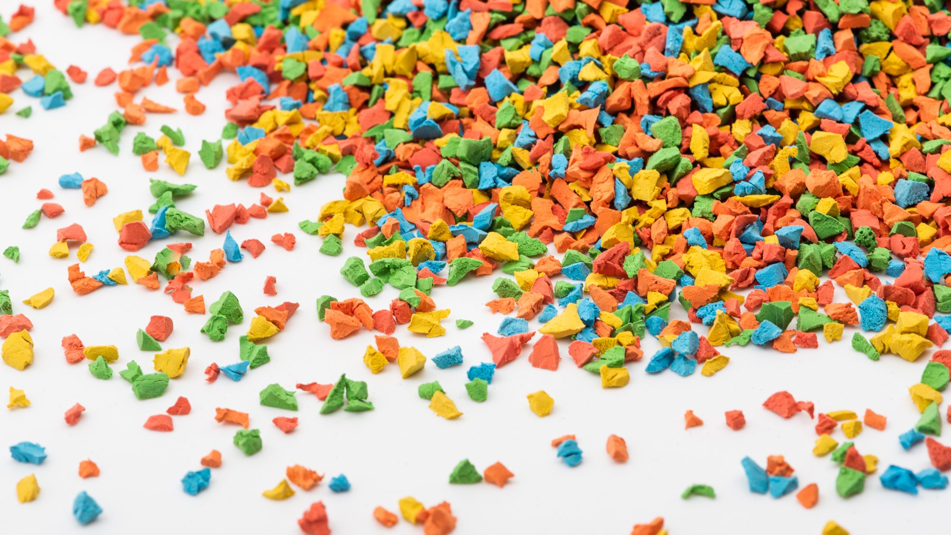
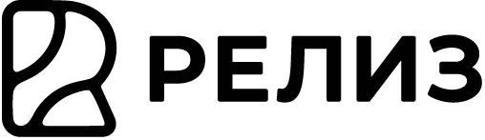
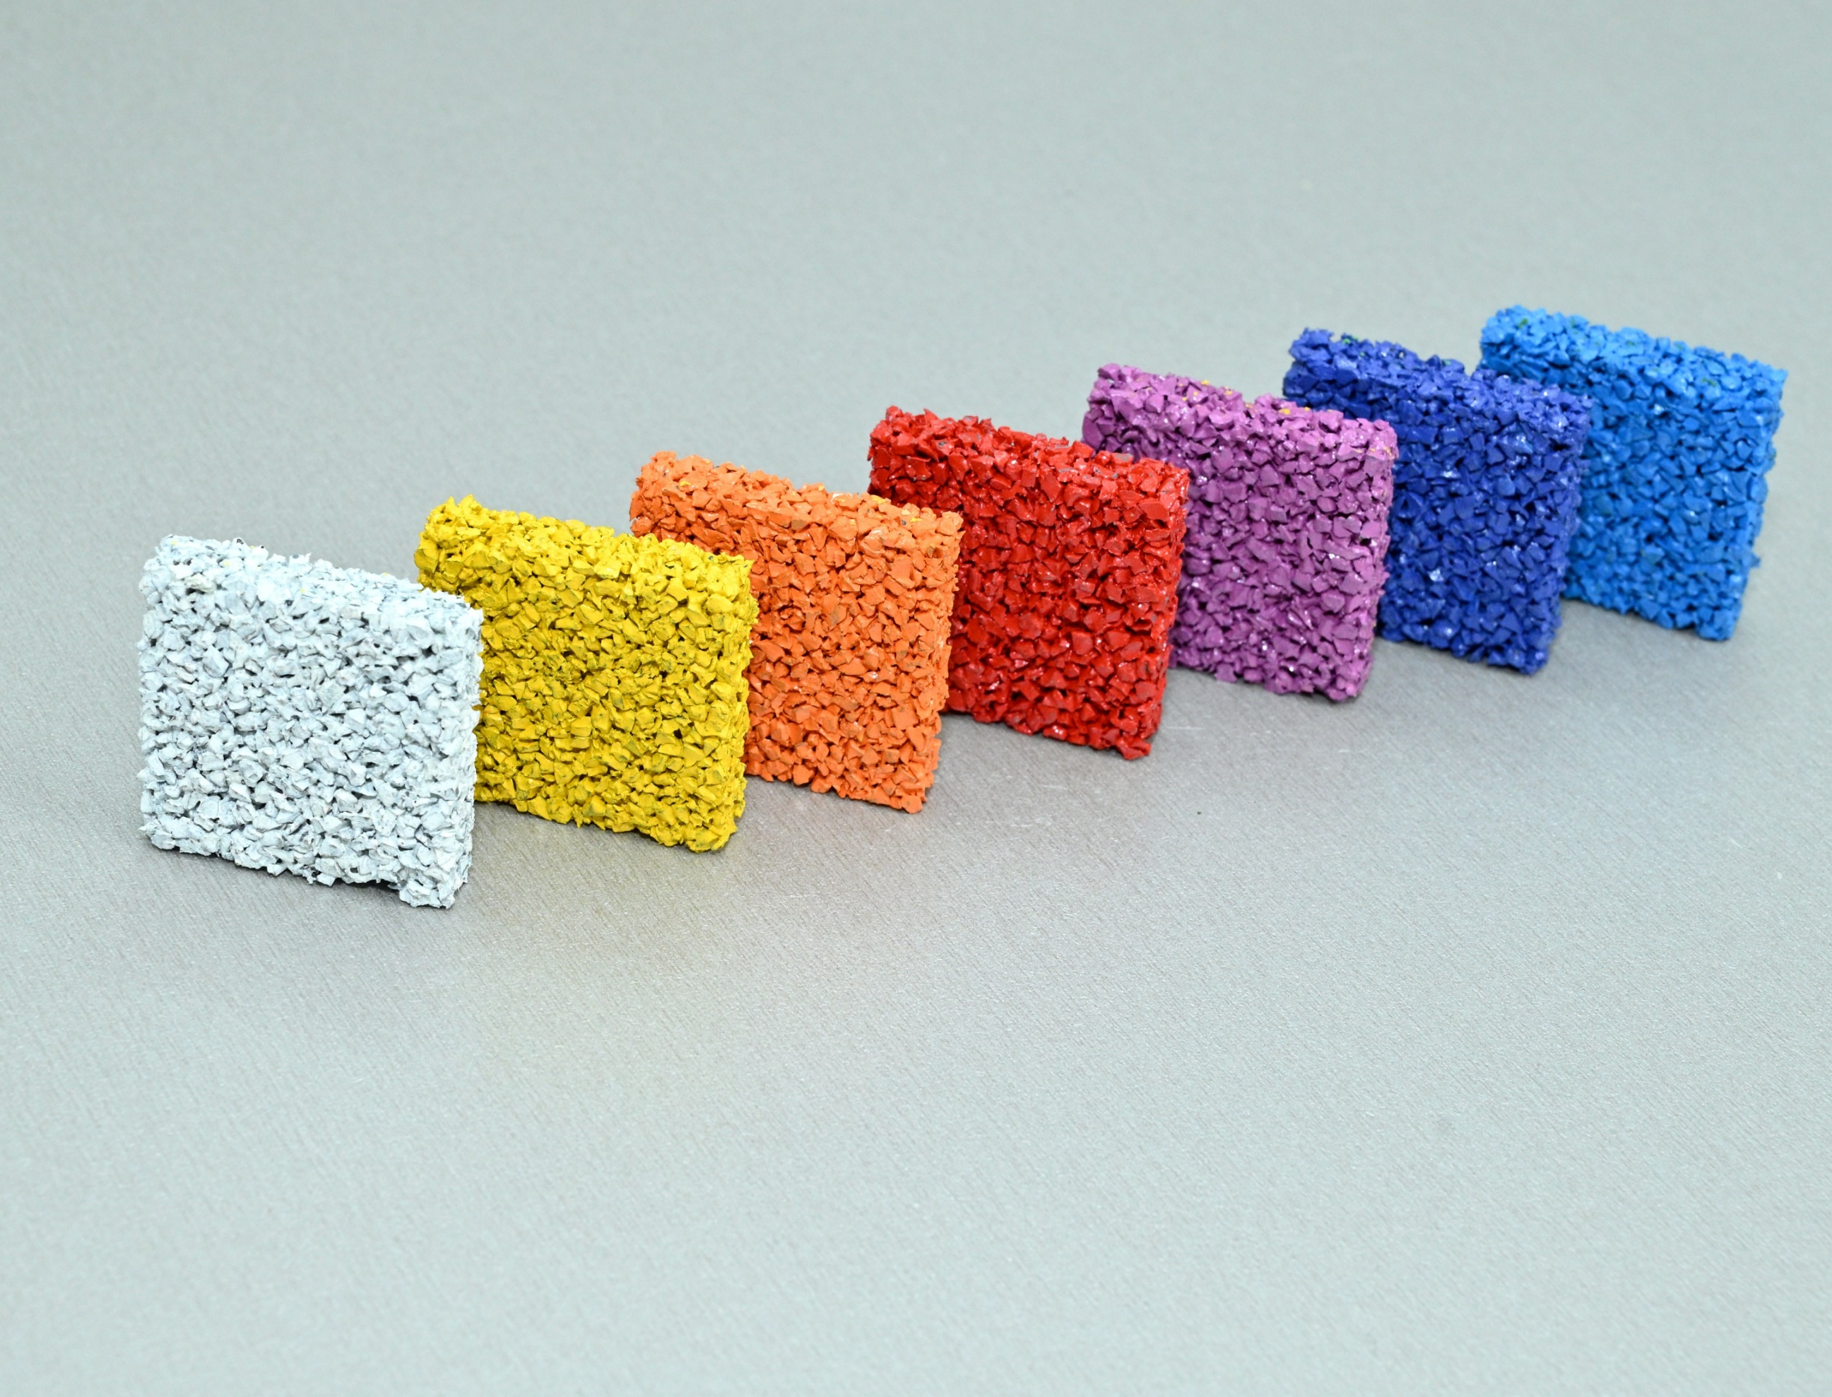
CRG
Colored rubber granules
Окрашенные резиновые гранулы
Промышленные технологии
Шигапов Тимур Булатович
Коммерческий директор

Slide 2



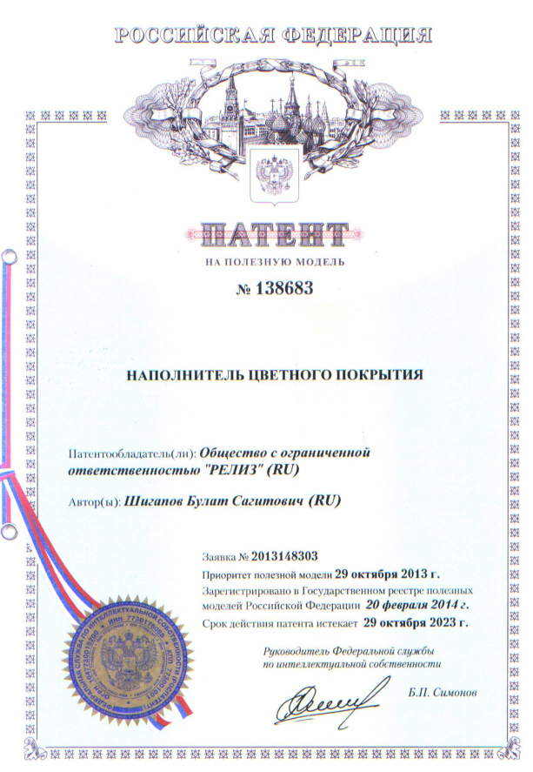
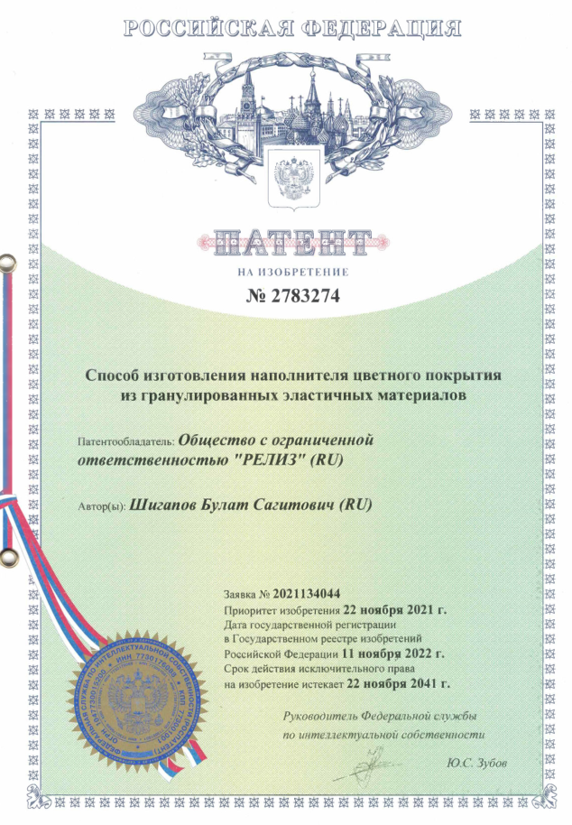
Производство смесевых синтетических пигментов
Хронология компании
Пилотный окрасочный комплекс
Промышленный выпуск
CRG
Программа «Коммерциализация»
Создание производства CRG
2022
2023
2020
2019
Мелкосерийный выпуск
CRG
Первая партия CRG
Патент Изобретение
Способ изготовления наполнителя цветного покрытия
2015
2013
Основание компании
2010
Патент Полезная Модель
Наполнитель цветного покрытия

Slide 3



Требования РЫНКА
Растущий спрос
Высокая стоимость
Логистические ограничения
На травмобезопасные покрытия для детских и спортивных площадок, а также входных групп.
На покрытия из первичных материалов с широкой цветовой гаммой (EPDM, TPV).
Производство наполнителя лучше располагать ближе к потребителю.
1
2
3

Slide 4
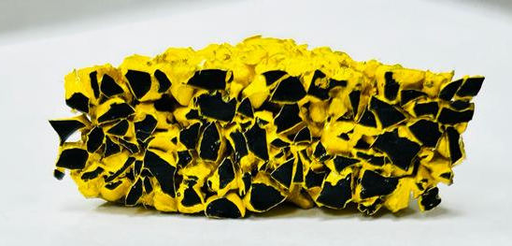

Технология MULTILAYER
Покрытие из CRG в разрезе
Гранула CRG в разрезе
Красящее вещество – НОУ-ХАУ
1 слой
2 слой
91%
Переработанная покрышка
Технологическая и рыночная готовность продукта – 9 уровень

Slide 5
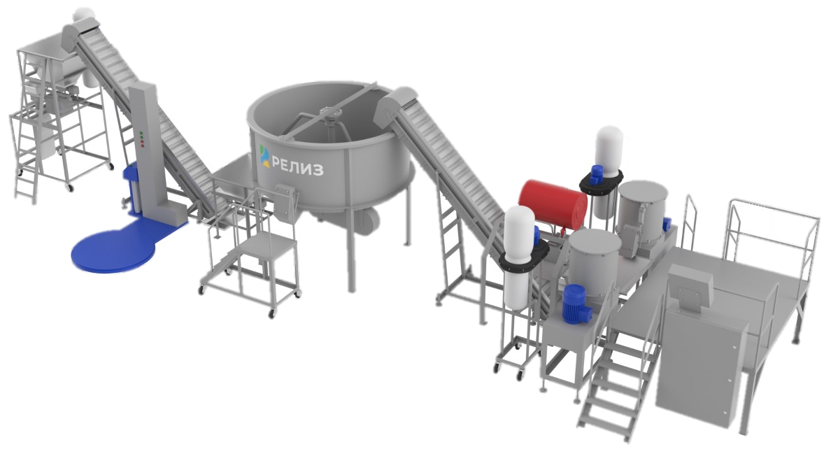
релиз-600 Технологическая линия
Окрасочный модуль
Накопитель-ворошитель
Дозирование и фасовка
Производительность 600 кг/ч;
Занимаемая площадь 50 м2;
Габариты 12,5*4,0*3,2 м;
Потребляемая мощность 11,5 кВт/ч;
Персонал 1 оператор.
Локализация 92%
Технологическая и рыночная готовность продукта – 8 уровень

Slide 6
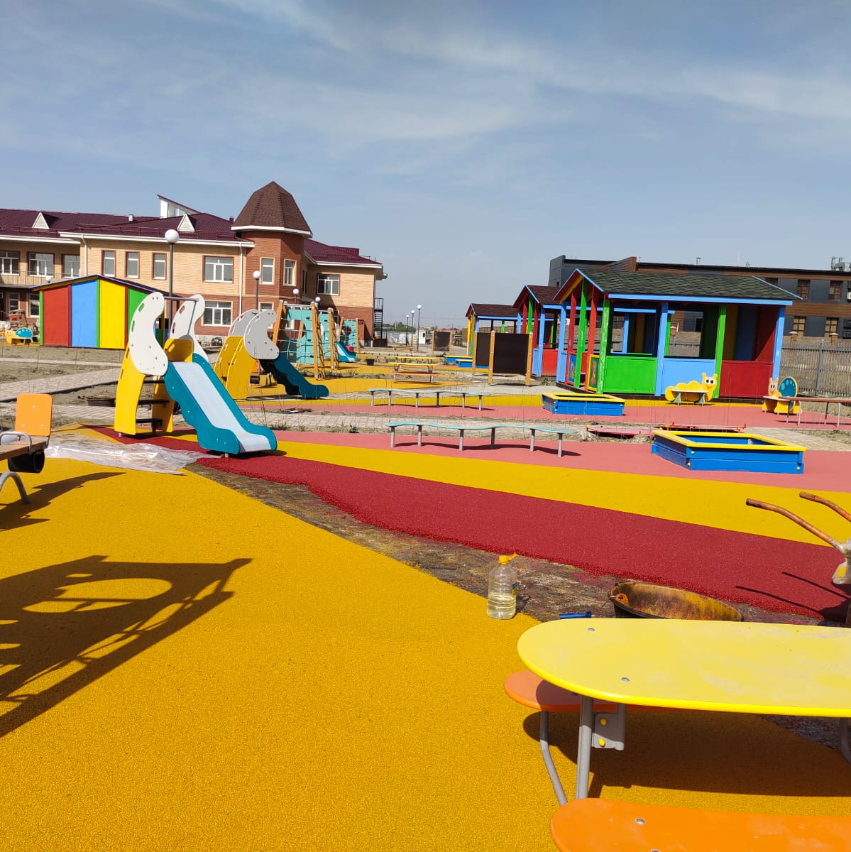
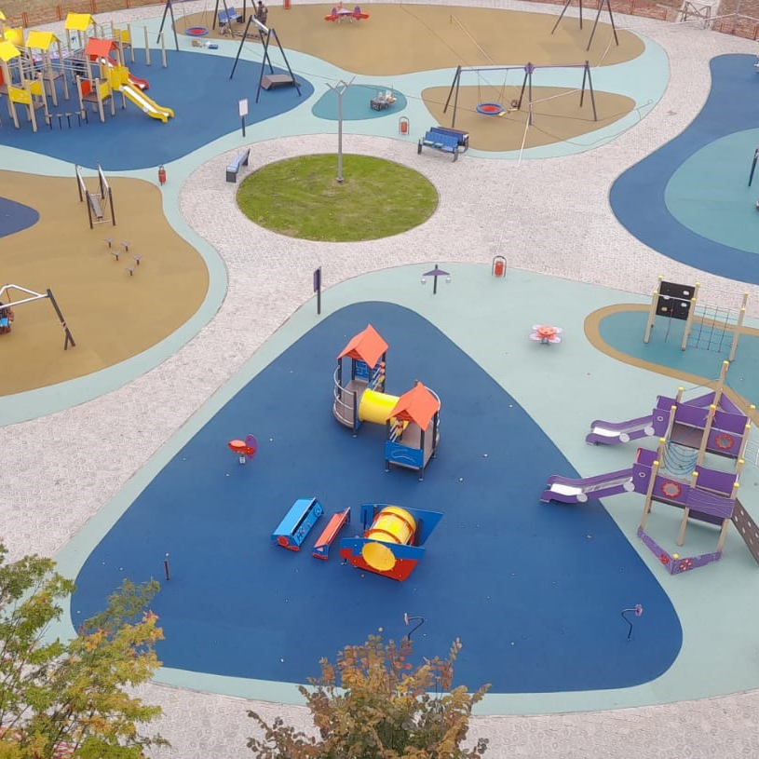
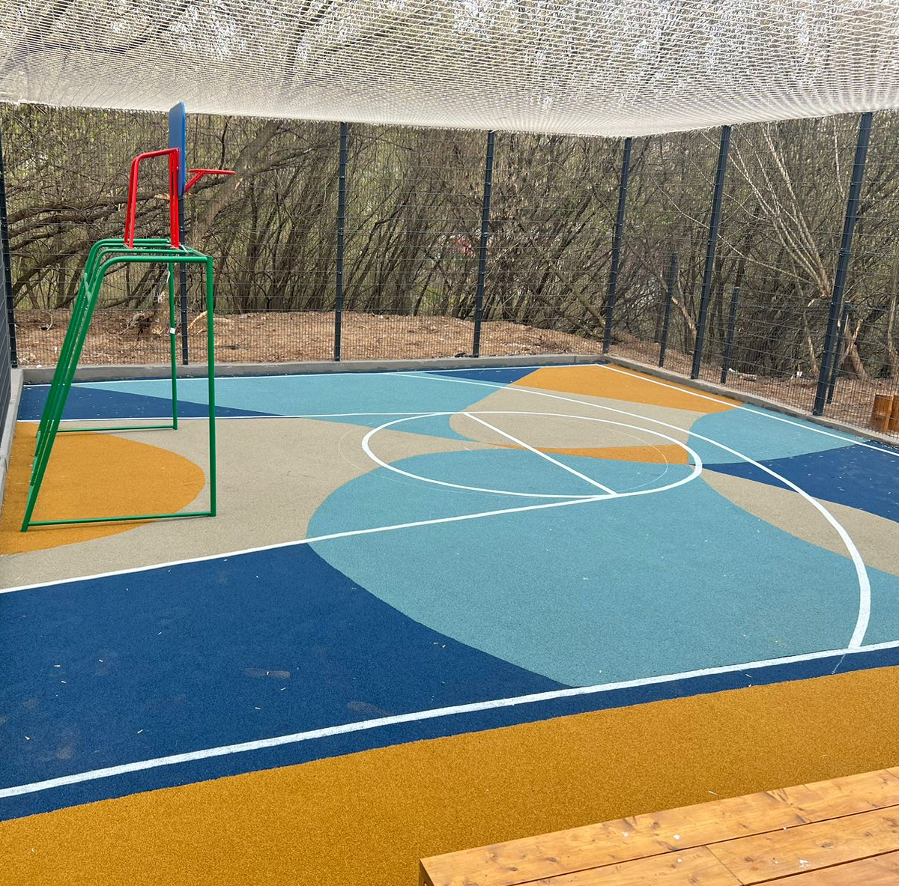
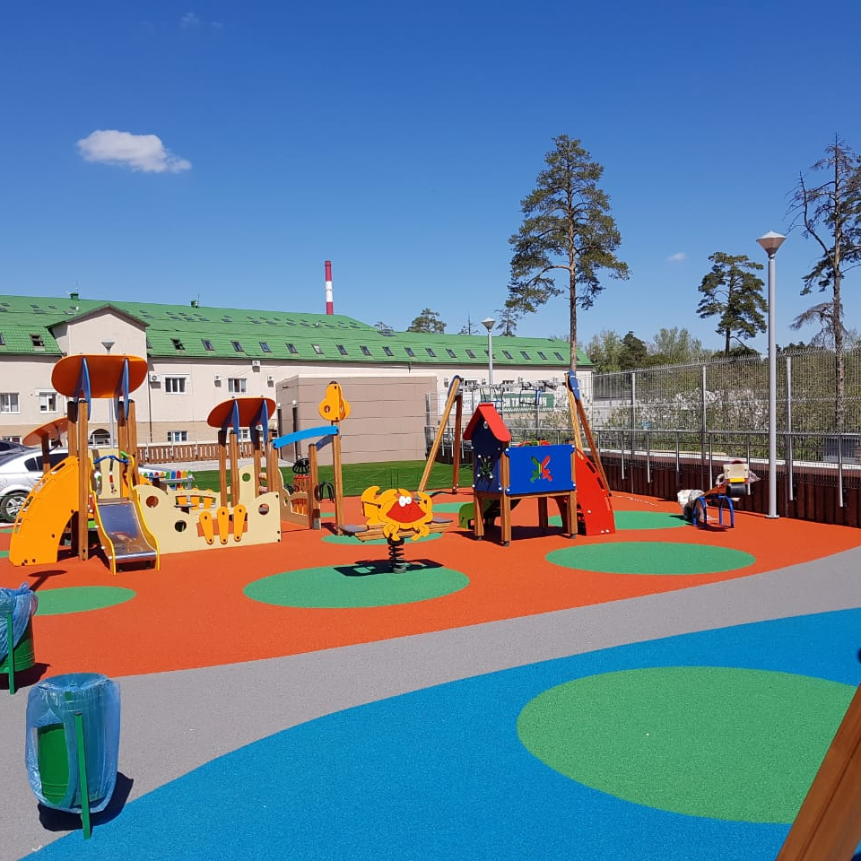
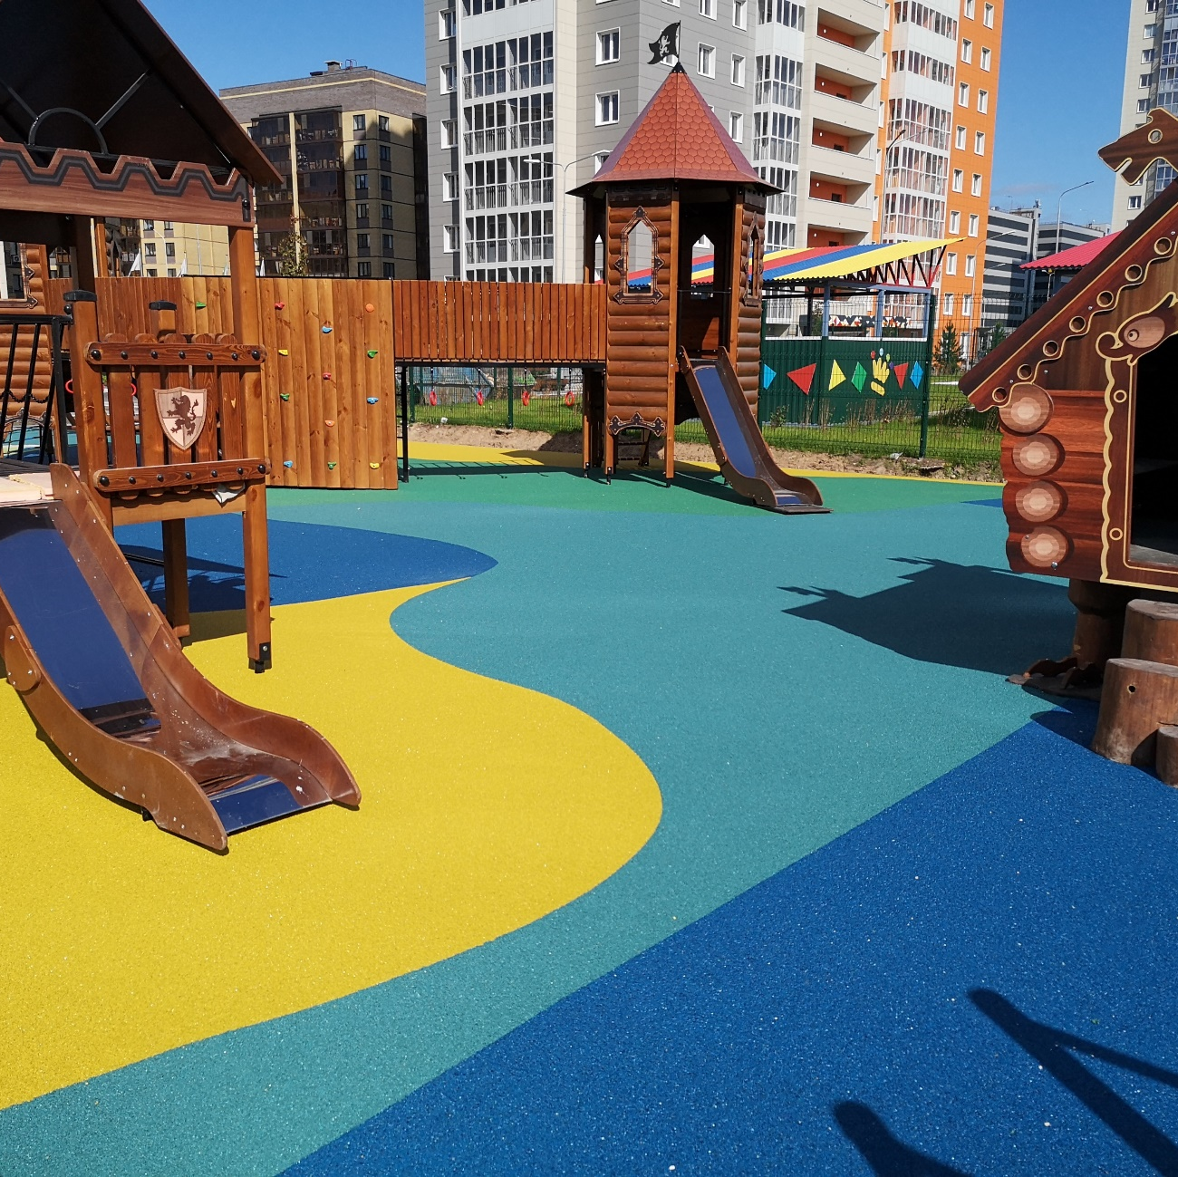
Примеры Покрытий из crg
ТОО «IGADIN»
КАЗАХСТАН
ООО «СК ЭКОПРАЙМ»
Г. УФА
ООО «ЭКОПЛАСТ»
Г. КАЗАНЬ
ООО «РЕКПЛАСТ»
Г. КАЗАНЬ
ООО «РЕКПЛАСТ»
Г. КАЗАНЬ

Slide 7
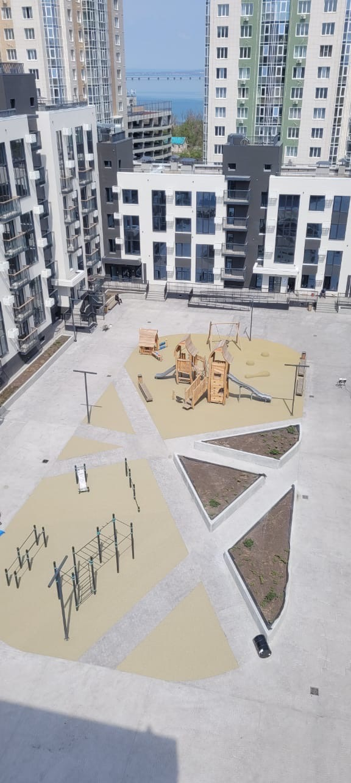
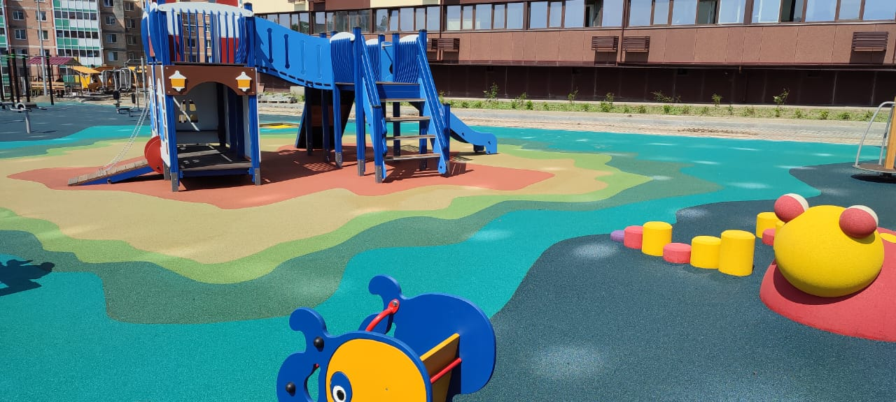
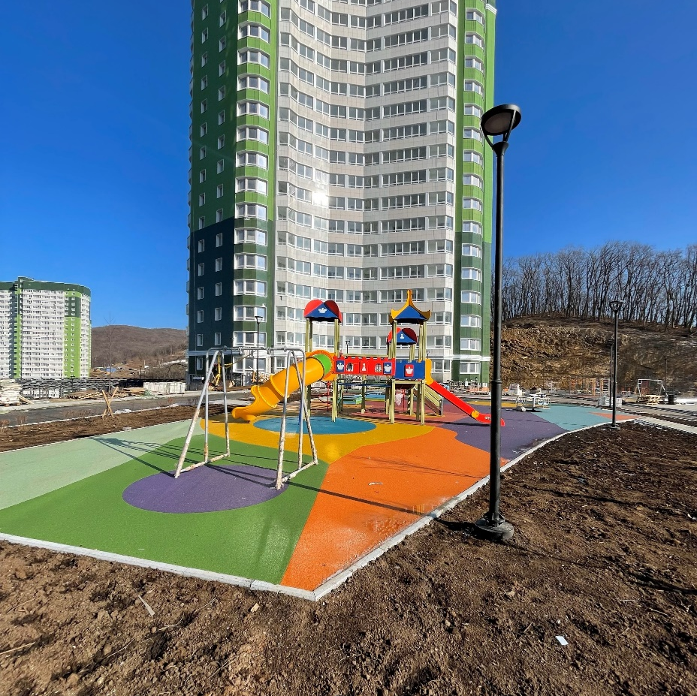
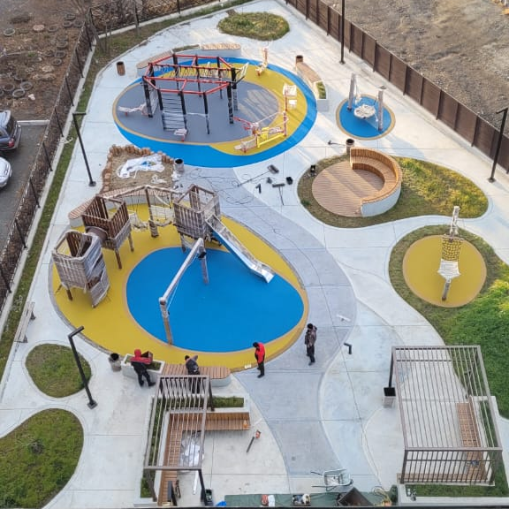
Примеры Покрытий из crg
ООО «МАСТЕРФАЙБР-ДВ»
Г. ВЛАДИВОСТОК
ООО «ТЕХНОМАСТЕР»
Г. НАХОДКА
ООО «ТЕХНОМАСТЕР»
Г. НАХОДКА
ООО «РЕКПЛАСТ»
Г. КАЗАНЬ
ООО «ТЕХНОМАСТЕР»
Г. НАХОДКА

Slide 8
Конкурентная среда Покрытий
Сравнение стоимости
материалов
За 1 м2 толщиной 10 мм, в зависимости от используемого наполнителя
EPDM*
Первичный материал
3200 ₽
CRG
Отходы+цветная оболочка
1300 ₽
ПУ-связующее
*EPDM – синтетический каучук

Slide 9
Рынок наполнителей для резиновых покрытий
50% CRG
Требуется не менее 23 окрасочных комплексов и создание не менее 100 ВТ рабочих мест
1,4
Объём Рынка
России 2022
Млрд.руб.
Выручка РЕЛИЗ
184 млн.руб.
50 млн.руб. пигменты
5% CRG РЕЛИЗ
70 млн.руб.
Структура наполнителей
CRG
Конкуренты
EPDM
SBR
Аналитика IndexBox

Slide 10
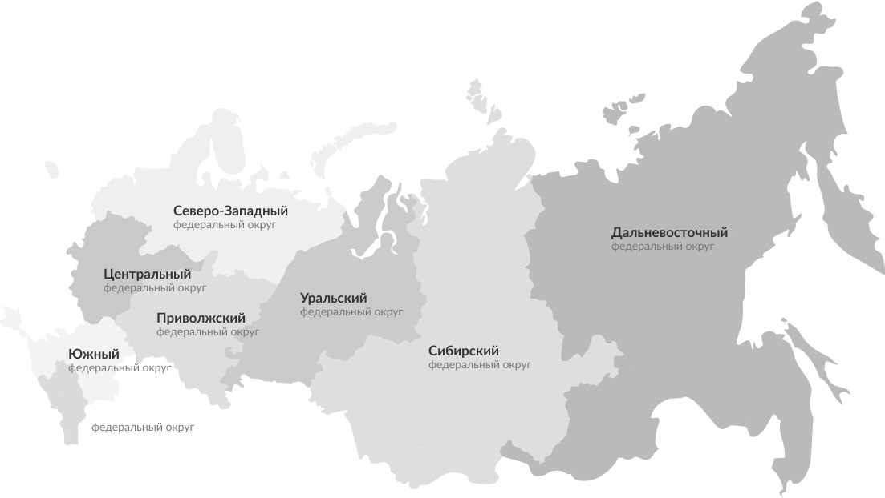


ГЕОГРАФИЯ ПРОДАЖ CRG
0.7%
6.2%
2.5%
12.1%
75.7%
1.6%
1.2%

Slide 11





Конкуренты: оборудование для окрашивания
Показатель | Цветорика | *Eco Green Equipment | JINGYUAN GROUP, LIMITED | *SALVADORI
Технология окрашивания | Поверхностное однослойное окрашивание |  |  |  | Многослойная crg
Производительность, кг/ч | 60 | 1000 | 100 | 600 | 600
Мощность, кВт | 50,0 | 63,0 | 50,0 | 47,0 | 11,5
Катализатор процесса | Острый пар | Нагрев ТЭНами | Острый пар, вакуум | Хим. добавки | Вода
Стоимость оборудования, млн/руб | 5,8 | 30,0 | 2,0 | 20,0 | 8-11**
*Поставка прекращена
**Уровень автоматизации (включая дозировку и фасовку)

Slide 12





Бизнес-модель
1
2
Продукт
Продвижение и продажа продукта
Передача технологии с оборудованием для её реализации. Цель: получение качественного наполнителя резиновых покрытий.
Выставки;
Интернет;
Сарафанное радио;
3
4
Монетизация продукта
Потребители
Стоимость 8-11 млн.руб.;
Условие оплаты: 50% аванс, 50% после изготовления;
Переработчики автомобильных покрышек;
Укладчики резиновых покрытий;

Slide 13
Воронка продаж
40 запросов на технологию, общая сумма договоров 400 млн.руб. В том числе:
переработчики 8;
укладчики 26;
инвесторы 6;
Локация запросов на технологию
3 линии поставлено
5 потенциальных покупателей на сумму 50 млн.руб.
1 заключённый договор с переработчиком на сумму 9 млн.руб. маржинальность 50%

Slide 14
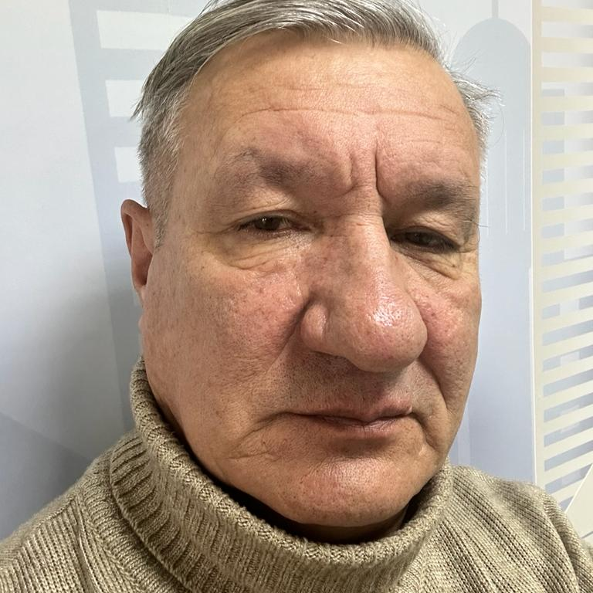
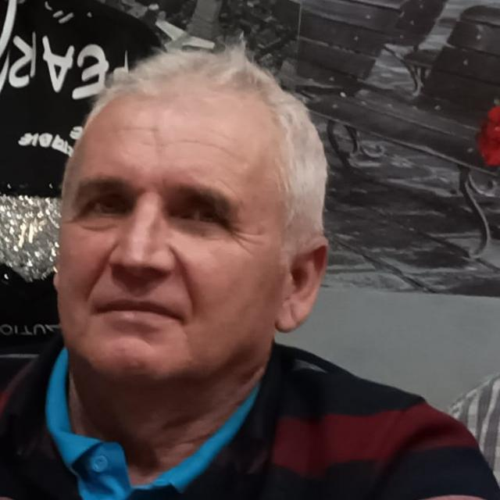
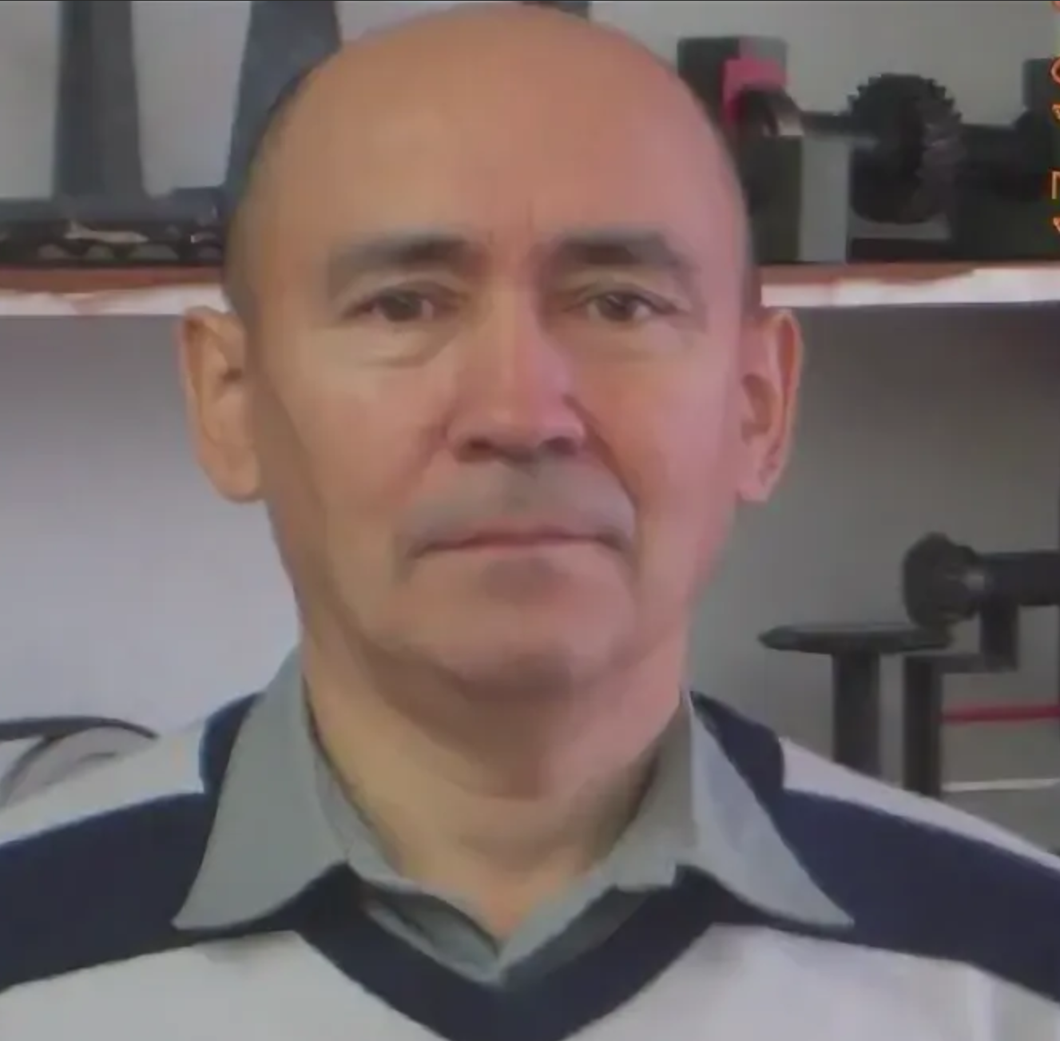
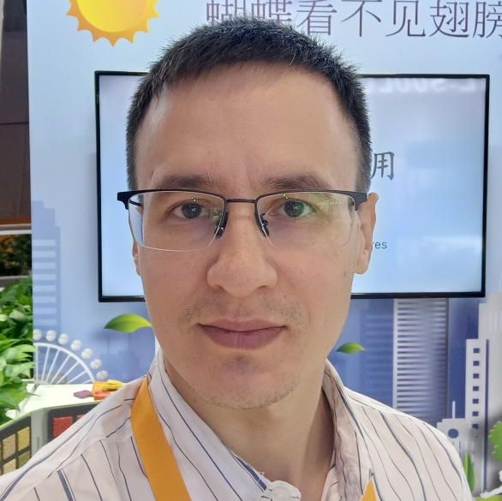
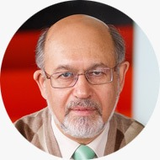
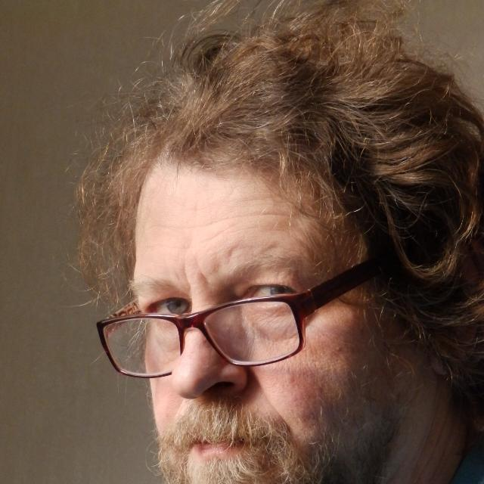
Команда проекта
Шигапов Булат
Руководитель проекта
Инженер-конструктор
Патентовед
Яппаров загит
Проектирование и контроль за производством
Химик-тенхнолог
Низамов ильдус
Проектирование и контроль за эксплуатацией
Энергетик
Шигапов тимур
Коммерческий директор
Технология и предпринимательство
Гольдфайн евгений
Финансовое планирование
Заслуженный экономист РФ
Толочный василий
Маркетинговая стратегия
Специалист по организации систем продаж
Программа «Коммерциализация» по теме
«Создание производства цветных резиновых гранул CRG из
переработанных отходов с использованием инновационной технологии многослойного нанесения полимерных колерующих систем»

Slide 15


Дорожная карта
Патент Изобретение
Способ получения синтетических пигментов
Патент Изобретение
Способ получения цветных покрытий из резиновой крошки
Патент Изобретение
Способ проникающего окрашивания
Организация серийного производства ОК;
Строительство сборочного цеха
Серийное производство ОК
Экспортная поставка ОК
2024
2025
2026
2027
Участие в выставке ШИНЫ, РТИ, КАУЧУКИ
Изготовление линии по производству синтетических пигментов;
Тестирование технологии окрашивания на других гранулированных материалах;

